Slide 1
Twintro
Arjan “Makinit” Adriaanse
Lode “εʍι” Weel
Jorke “trijemusk” de Vlas
Mike “SmileyCraft” de Vries

Slide 2
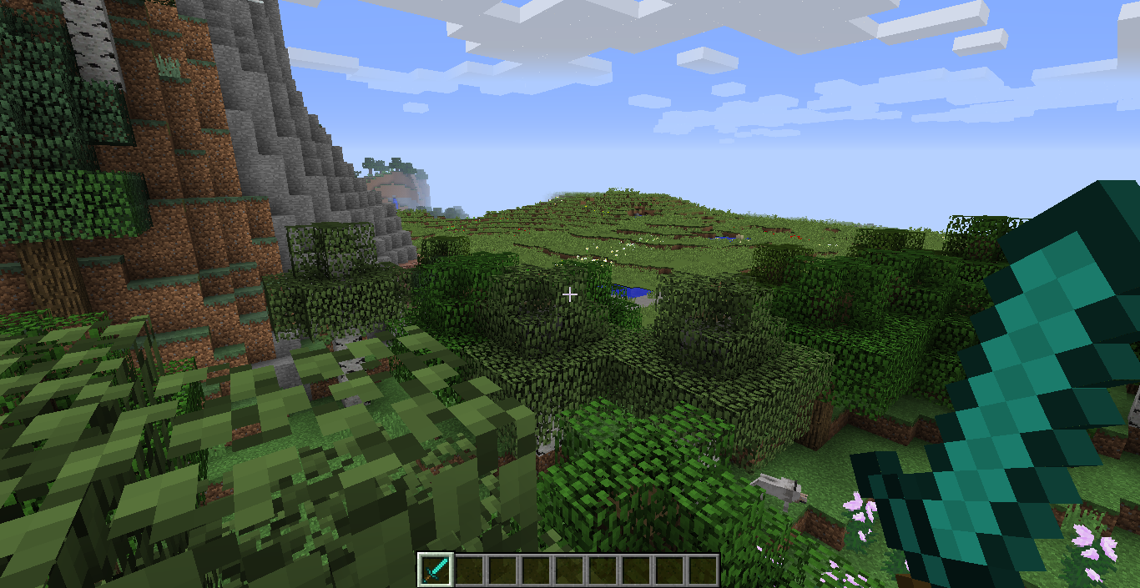
Minecraft
Wie kent Minecraft?

Slide 3
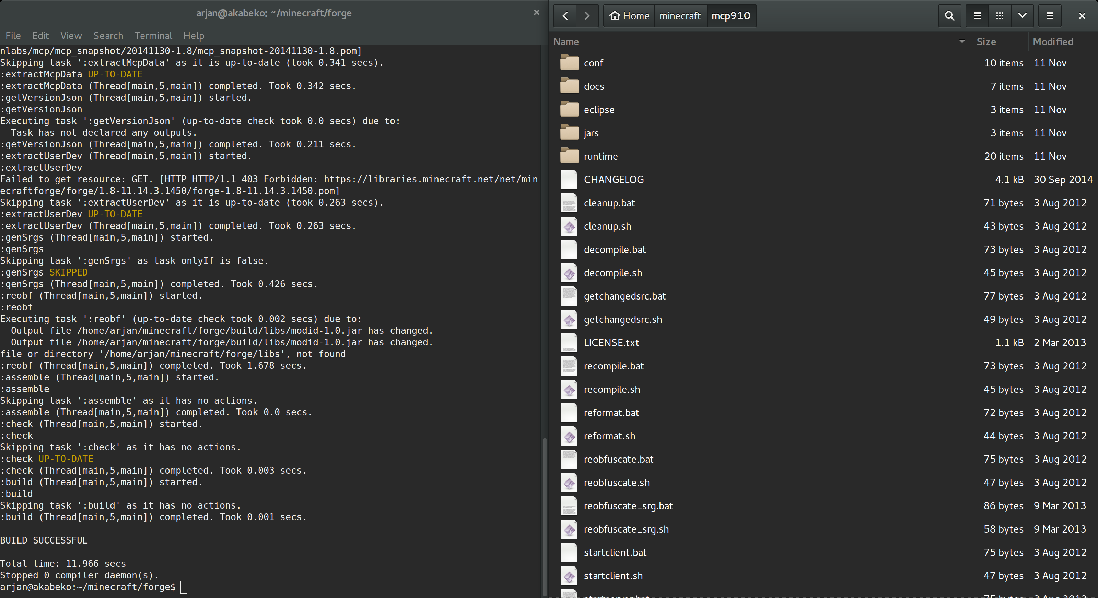

Slide 4
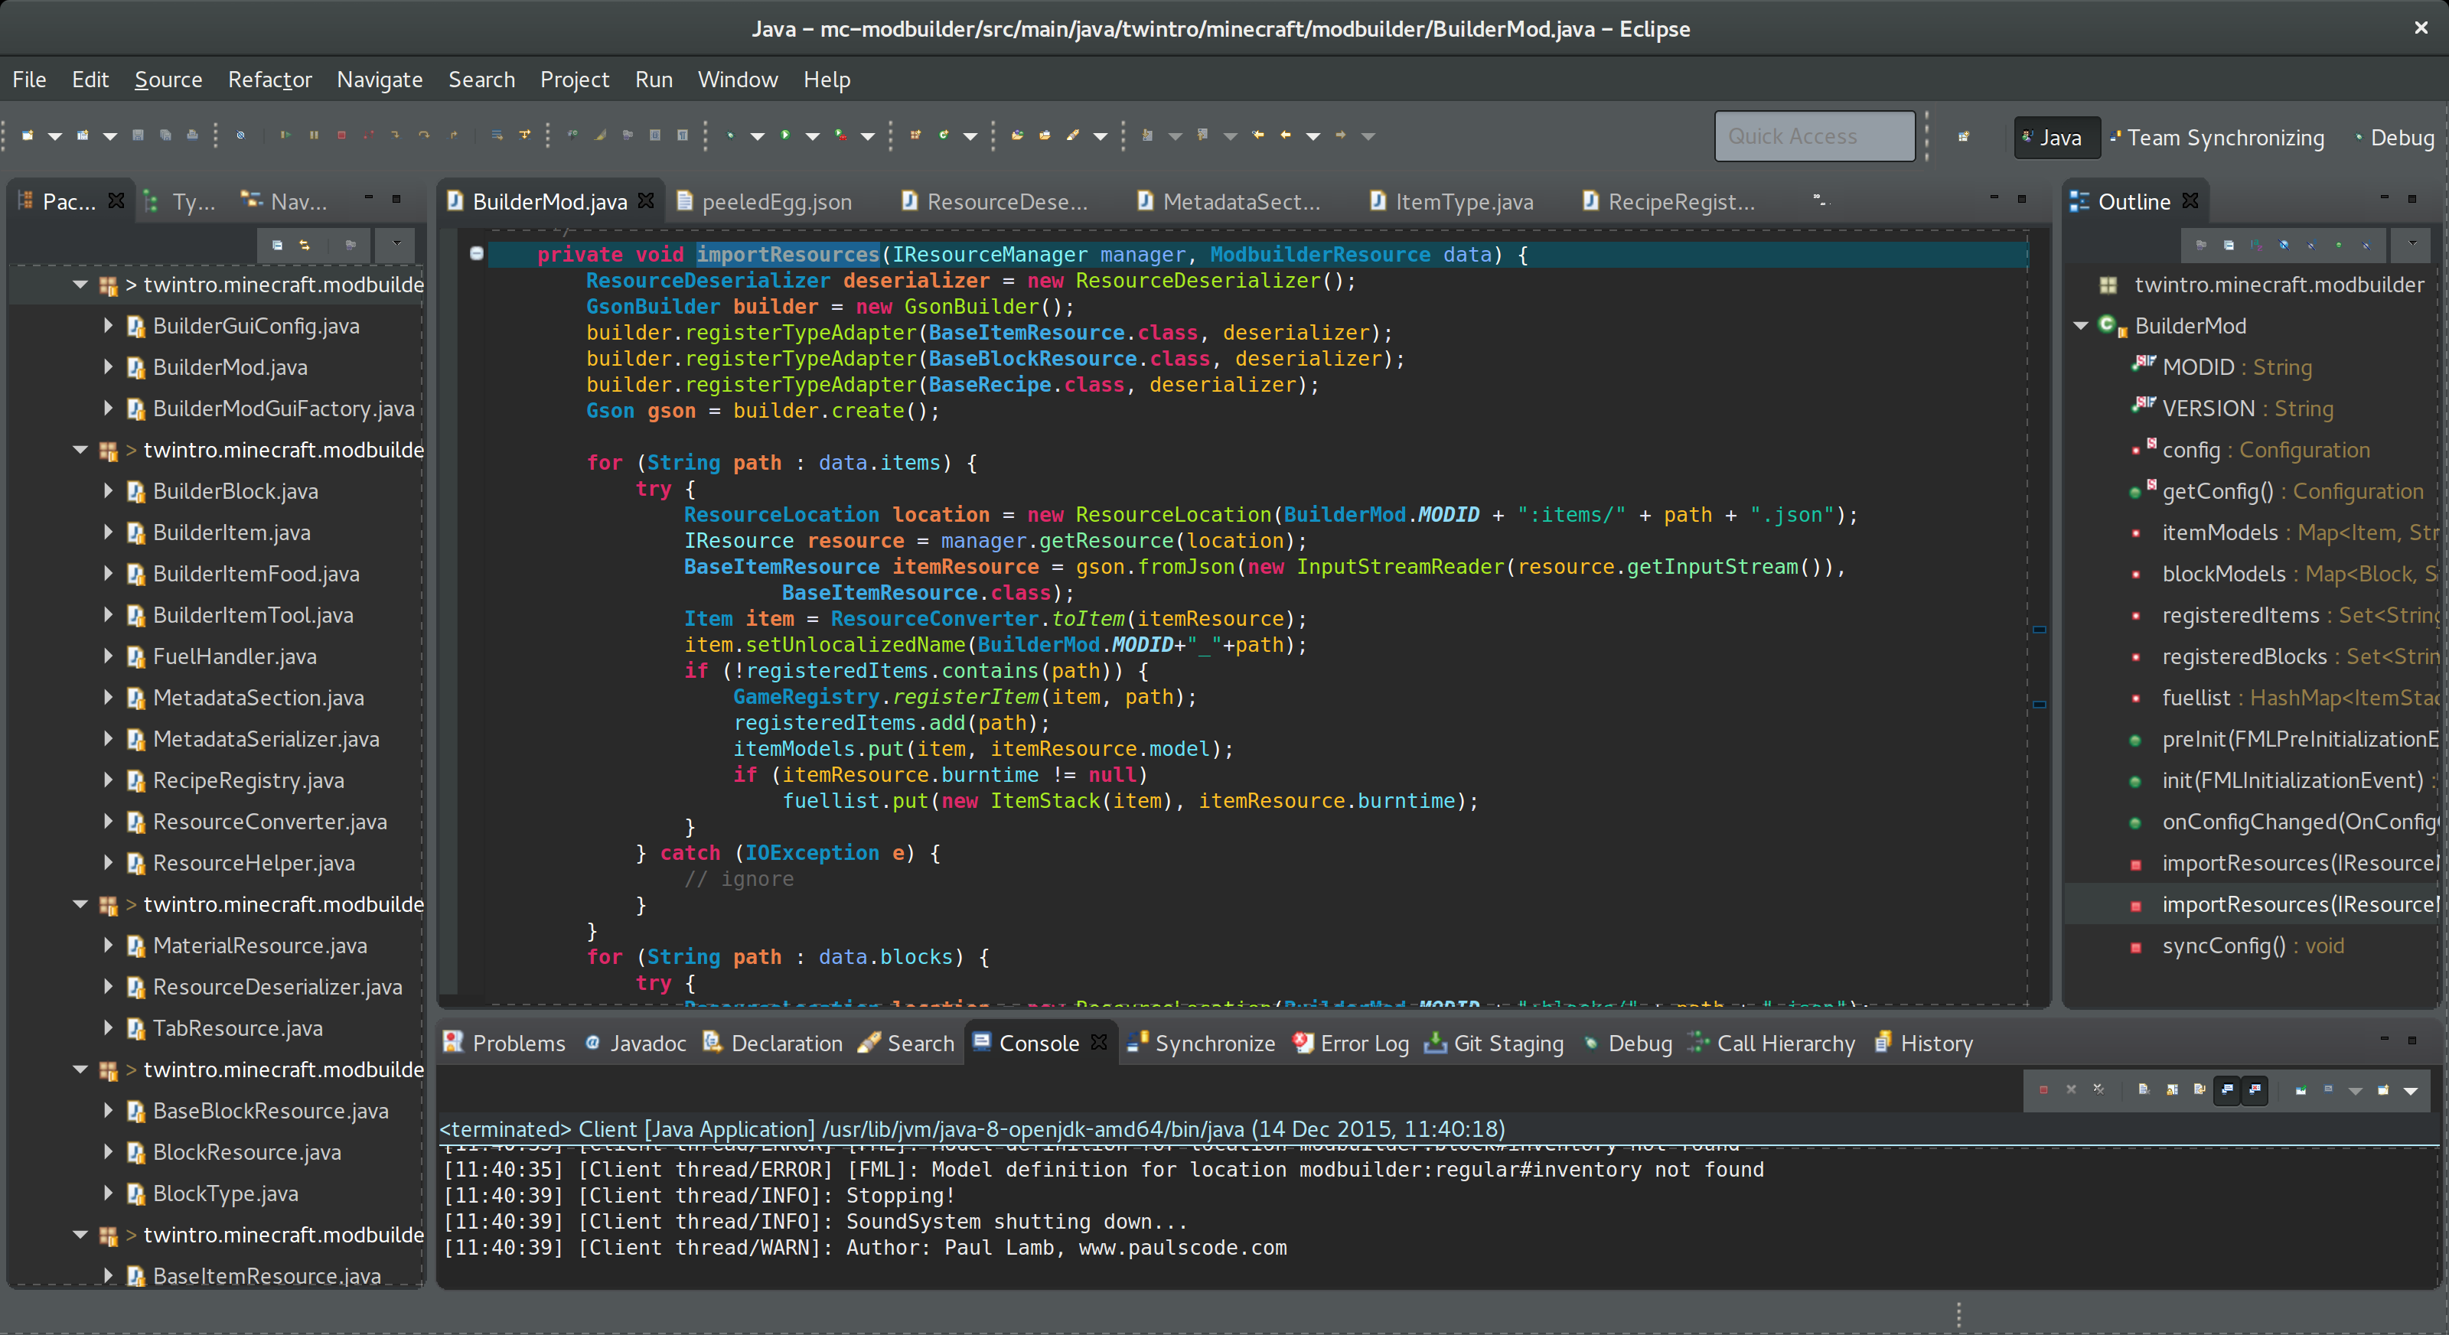

Slide 5

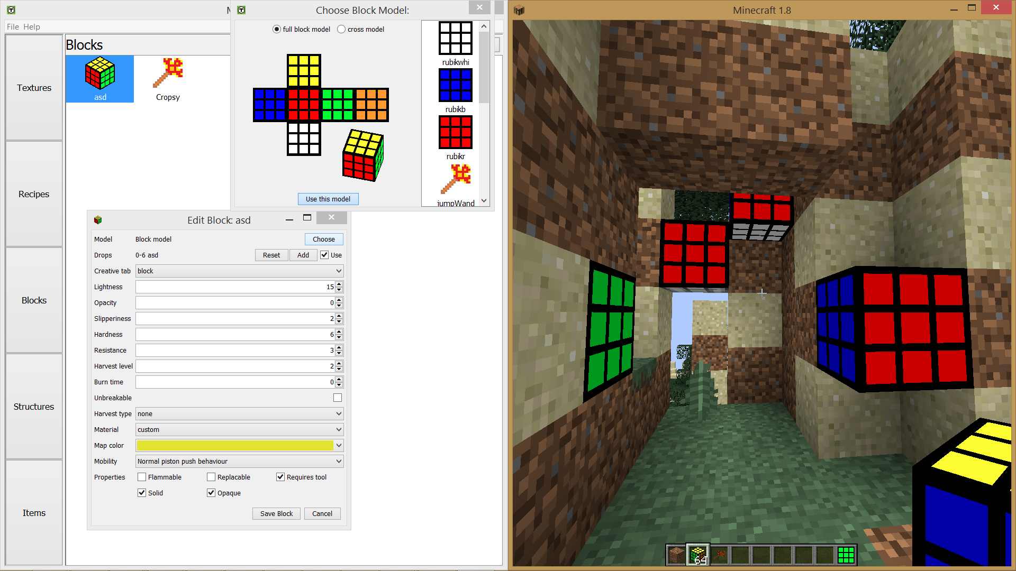

Slide 6
Demo

Slide 7
Werking
Resource pack
Textures
Models
Minecraft
Editor
Importeert
Uitbreiding
Blocks
Items
Recipes
Generieke mod
Genereert
Interpreteert

Slide 8
Voordelen
Laagdrempelig
Geavanceerde opties
3D voorbeeldweergave
Makkelijke distributie

Slide 9
http://modbuilder.org
Vragen?

